Slide 1
Презентация
для детей дошкольного возраста «Знакомство детей с бытом и культурой русского народа»
Подготовила: музыкальный руководитель
Мелькова Е.В.

Slide 2
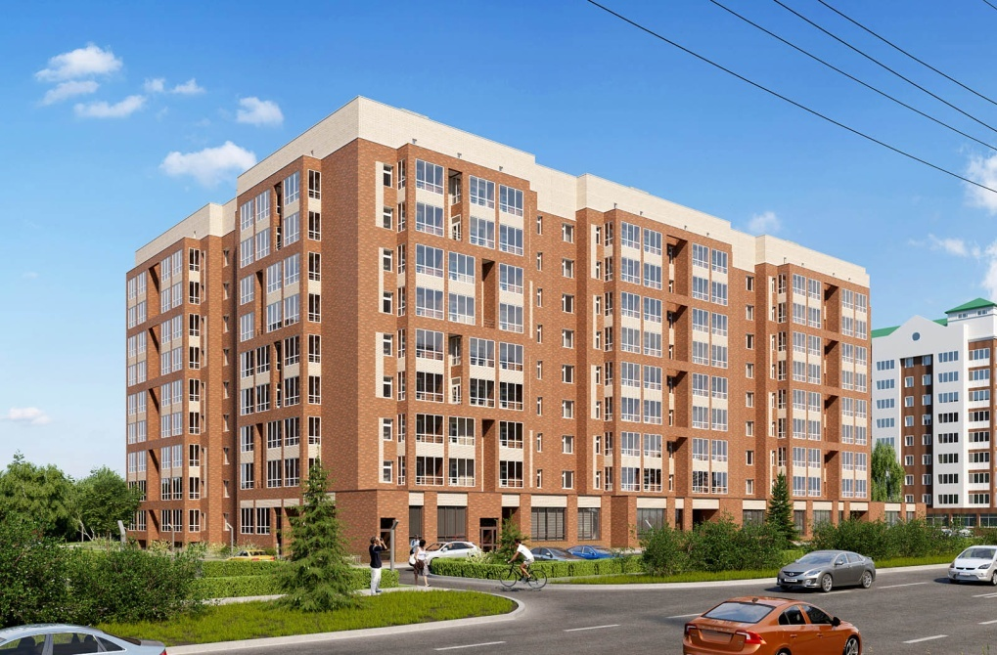
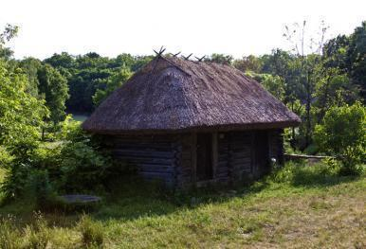
Очень давно на Руси жили в деревянных домах. Строили их из бревен и называли избами.

Slide 3
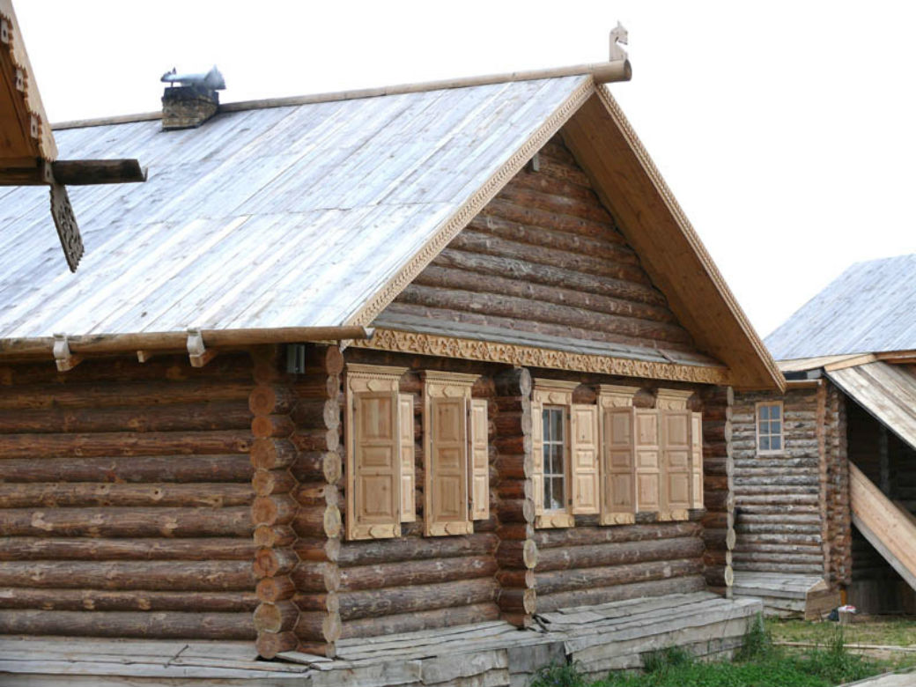
Русская изба
Русский традиционный дом состоит из двух частей: холодной (сени, клеть, подклеть) и тёплой (там, где находилась печь). Всё в доме было продуманно до мелочей и выверено веками. Дом строился из сосны. А крышу крыли соломой или осиновыми дощечками. Передний конец крыши имел конёк – знак устремления. Только русские сравнивали дом с колесницей, которая должна привести семью к лучшему будущему. Снаружи дома украшались резьбой.

Slide 4
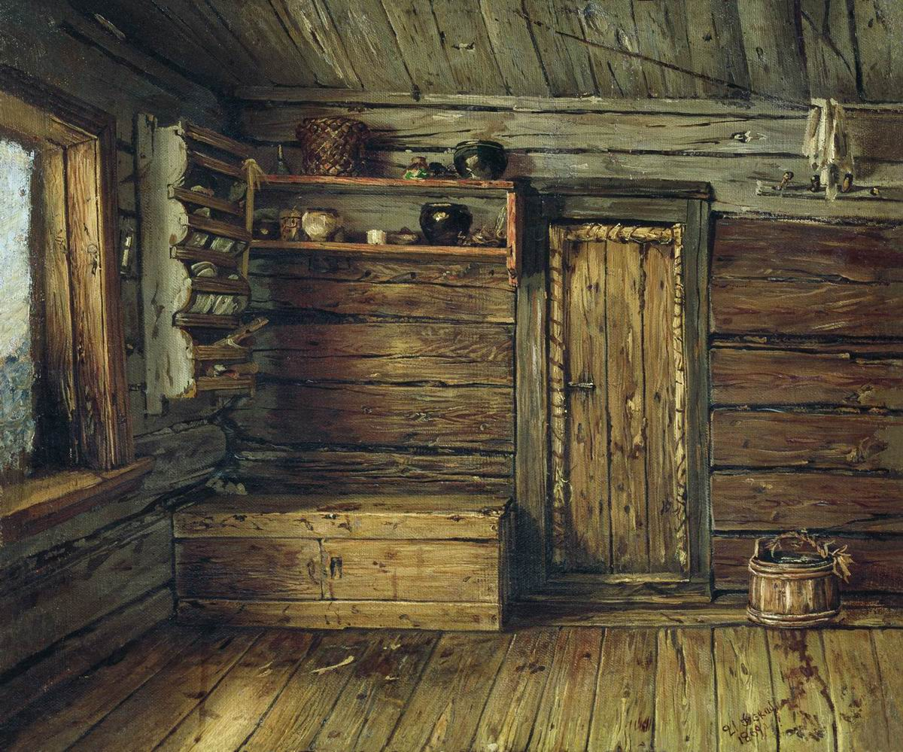
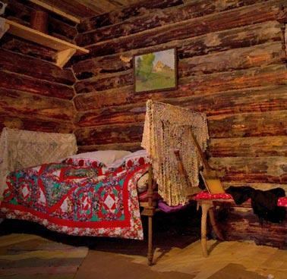
В избе была одна комната – горница. Она была и кухней и спальней. В обстановке избы нет ни одного лишнего предмета, каждая вещь имеет свое строго определенное назначение и место.
В горнице стояли сундуки, которые служили хозяевам вместо шкафов, тумбочек. В них хранили одежду, ткани, украшения. Чем больше сундуков было в доме, тем богаче считалась семья.

Slide 5
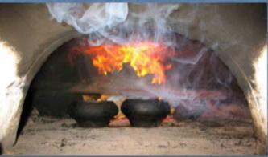
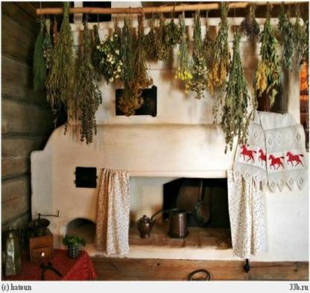
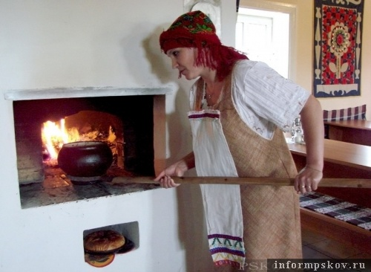
Русская печь в избе
Посреди горницы ставили печь. О ней говорили: «Печь – всему голова». Голова – значит, самая главная. Топили печь дровами. Русская печь, как мать родная, накормит и обогреет, когда надо вылечит и обсушит. В чугуне готовили пищу. Ухват использовали для того, чтобы достать из печи чугунок с горячей едой на стол.

Slide 6
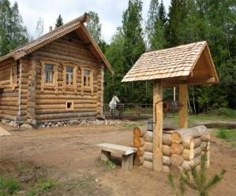
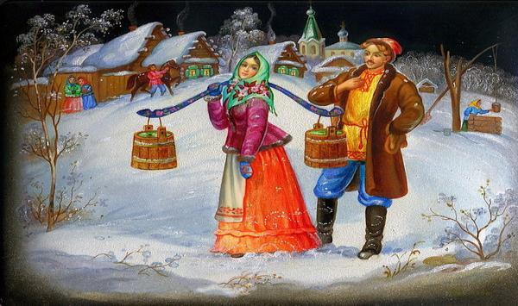
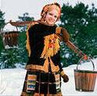
На Руси за водой ходили с коромыслом

Slide 7
Русский национальный костюм
Русские традиционные наряды всегда делились на повседневные и праздничные. Наиболее роскошной считалась одежда красного цвета. Наряды для женщин всегда были интереснее и разнообразнее мужских. Со времен Древней Руси женский костюм состоял из сорочницы (простой рубахи в пол), сарафана и передника. Неотъемлемой частью любого традиционного наряда всегда была вышивка. В каждой губернии она отличалась цветами и узорами. Вышивкой украшали подол и рукава.
Мужской костюм состоял из простой рубахи, штанов и пояса.

Slide 8
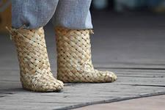
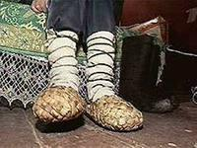
Лапти
Лапти – один из самых древних видов обуви. Делались лапти и из коры ракиты (верзки), ивы (ивняки), вяза (вязовики), березы (берестянники), дуба (дубовики), из тала (шелюжники), из пеньковых оческов, старых веревок (курпы, крутцы, чуни, шептуны), из конского волоса – грив и хвостов – (волосянники), и даже из соломы (соломенники).

Slide 9
Физкультминутки для глаз
Глазкам нужно отдохнуть (дети закрывают глаза), Нужно глубоко вздохнуть (глубокий вдох, глаза все так же закрыты), Глаза по кругу побегут (глаза открыты, движение зрачком по кругу по часовой и против часовой стрелки), Много раз они моргнут (частое моргание глазами), Глазкам стало хорошо (легкое касание кончиками пальцев закрытых глаз), Увидят мои глазки все!
!!!Включить следующий слайд!!!

Slide 10
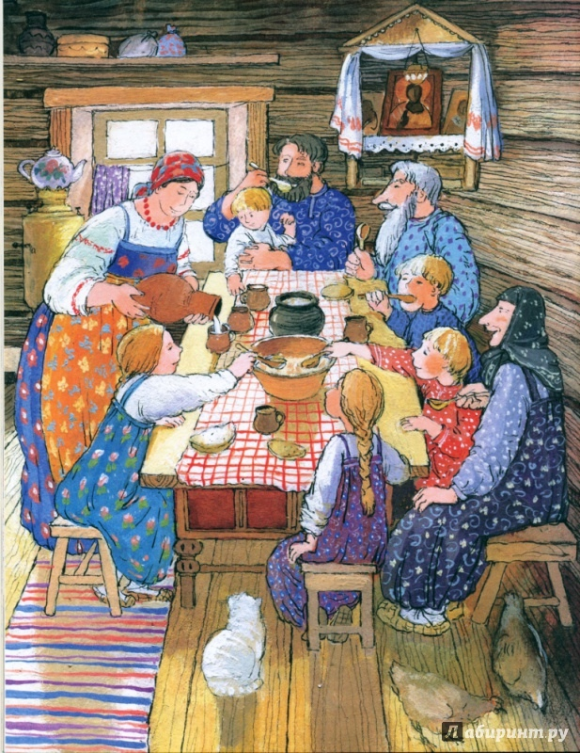
Семья
Семьи были большие.
Жили вместе бабушки с дедушками, их дети и внуки.
В семье было несколько детей. Старшие дети помогали младшим и уважали взрослых.

Slide 11
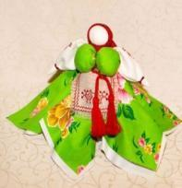
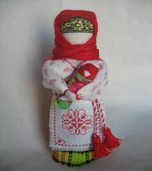
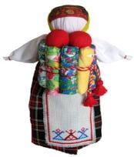
Кукла- оберег
Народная кукла с давних времён делалась из веточек и лоскутиков, сухой травы.
Куклы символизировали всё тайное и волшебное, что есть в душе человека.

Slide 12
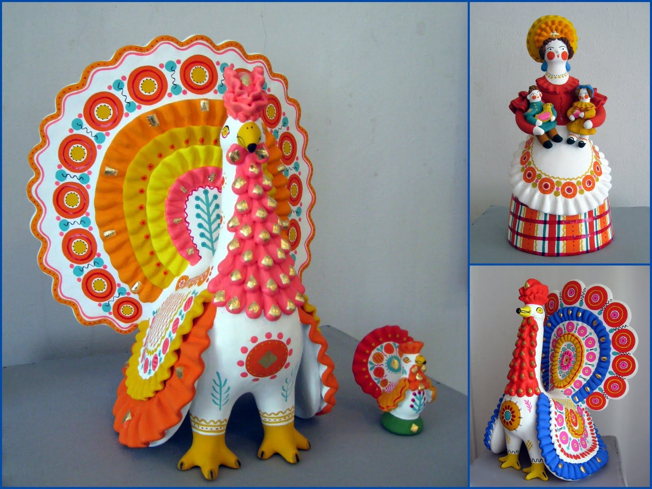
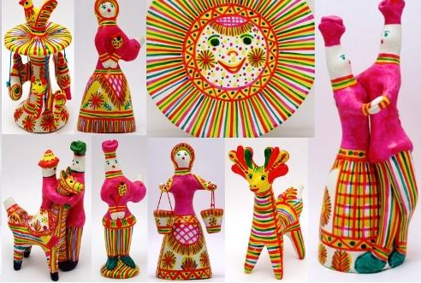
Глиняные игрушки
Филимоновская игрушка
Дымковская игрушка

Slide 13
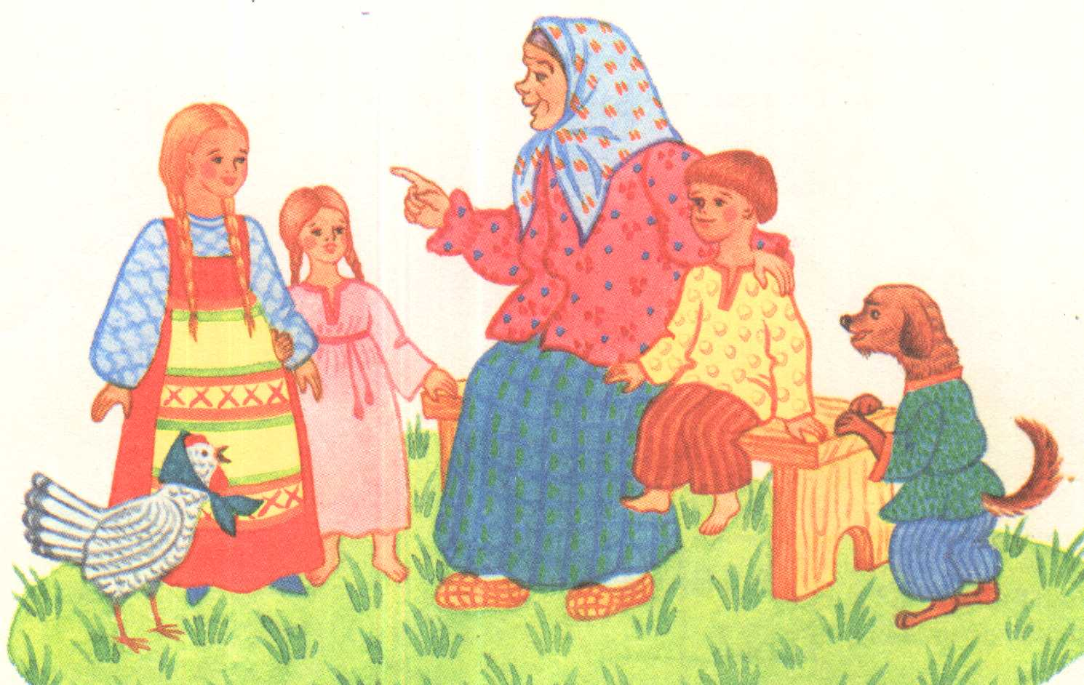
Русский народный фольклор

Slide 14
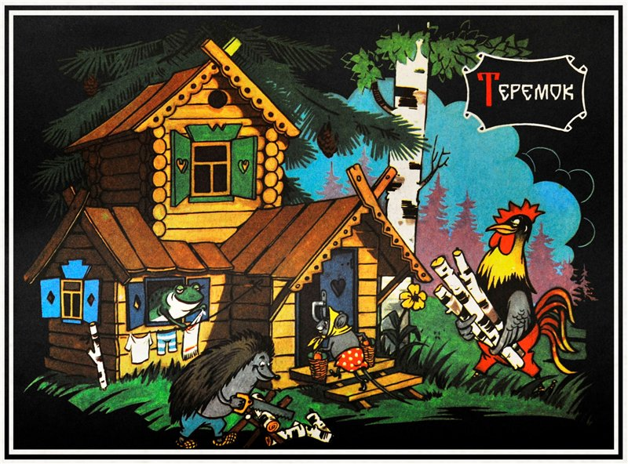
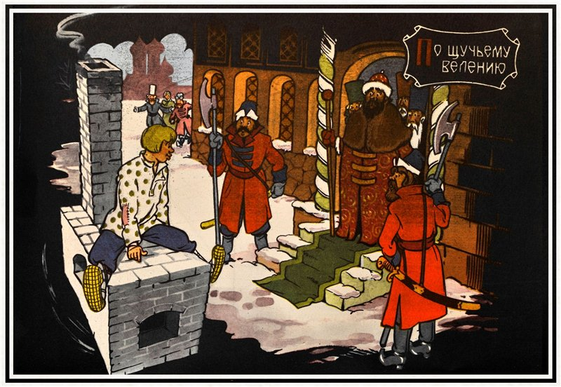
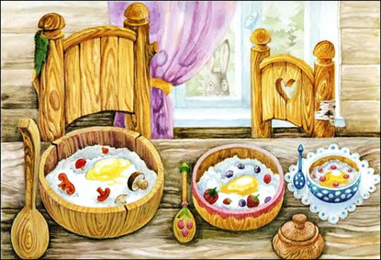
Угадай русскую народную сказку

Slide 15
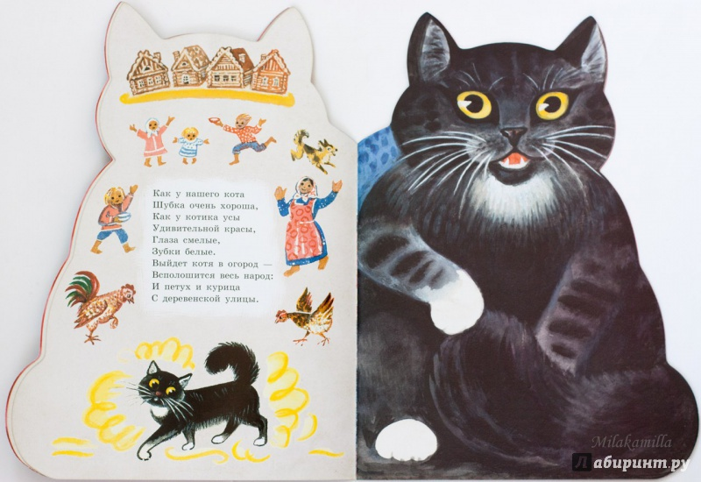

Slide 16
Цели и задачи:
воспитывать интерес к истории и народному творчеству;
познакомить с народным традициям и обычаями;
расширять представления о культуре русского народа;
развивать эстетическое и нравственное восприятие мира;
дать представление об устройстве дома, об истории народного костюма, о народном промысле, о русском фольклоре.
Использованная литература:
1. Буре Р.С. Социально – нравственное воспитание дошкольников, Мозаика – Синтез, 2014г.
2. Малова В.В. Конспекты занятий по духовно-нравственному воспитанию дошкольников, Владос, 2010г.
3.Мулько И.Ф. Социально-нравственное воспитание детей 5-7 лет, Сфера,2009г.
4.От рождения до школы. Основная общеобразовательная программа дошкольного образования / Под ред. Н.Е. Вераксы, Т.С.Комаровой, М.А.Васильевой, Мозаика-Синтез,2010.
5.http://www.metodichka.org/_asave/save1/byt_i_kultura_russkogo_naroda.pdf

